Slide 1
Проект
Моя медаль
Ученики 4 класса
МБОУ «Ульяновская СОШ»
Учитель Романова В.В.

Slide 2
Медаль – это награда за успехи. История спортивной медали начинается вместе с олимпийскими играми. Сегодня спортивные медали представляют собой особый вид наградных знаков.
Медалью — называют миниатюрный рельеф на плоскости окружностей.
Лицевая сторона – главная, называется – аверсом. Обратная сторона — реверсом.
Медаль как форма награды ,сегодня является наиболее привычной и долговечной.
Спортсмены ,пожалуй единственные люди во всем мире, которые могут похвастаться наибольшим числом различных наград.
Общие традиции вручать победителям соревнований медали 3-х видов :бронзовую ,серебряную , золотую .Жизнь учеников нашей школы очень спортивная.
Раз в году каждый класс представляет свои спортивные достижения. В течении года в школе проводиться множество различных соревнований для которых готовят грамоты разработанных самостоятельно. Ими поощряются лучшие. Много проводится различных соревнований ,есть свои обычаи и традиции .Грамота это хорошо , а медаль будет интересно и приятно не только увидеть, но и почувствовать её тепло на груди.

Slide 3
Самый большой праздник который мы ждем – это лыжные гонки, которые пройдут в первый раз . Соревнования проходят впервые и мы решили изготовить награды своими руками
С этой целью мы пошли в магазин, нами было просмотрено множество материалов, мы советовались ,пробовали, разработали эскизы. Узнали и сделали пробные образцы – проволока и дерево, чеканка, тесто ,пластилин.
В конечном итоге участники проекта решили что « чеканка» и бумага самый подходящий материал.

Slide 4
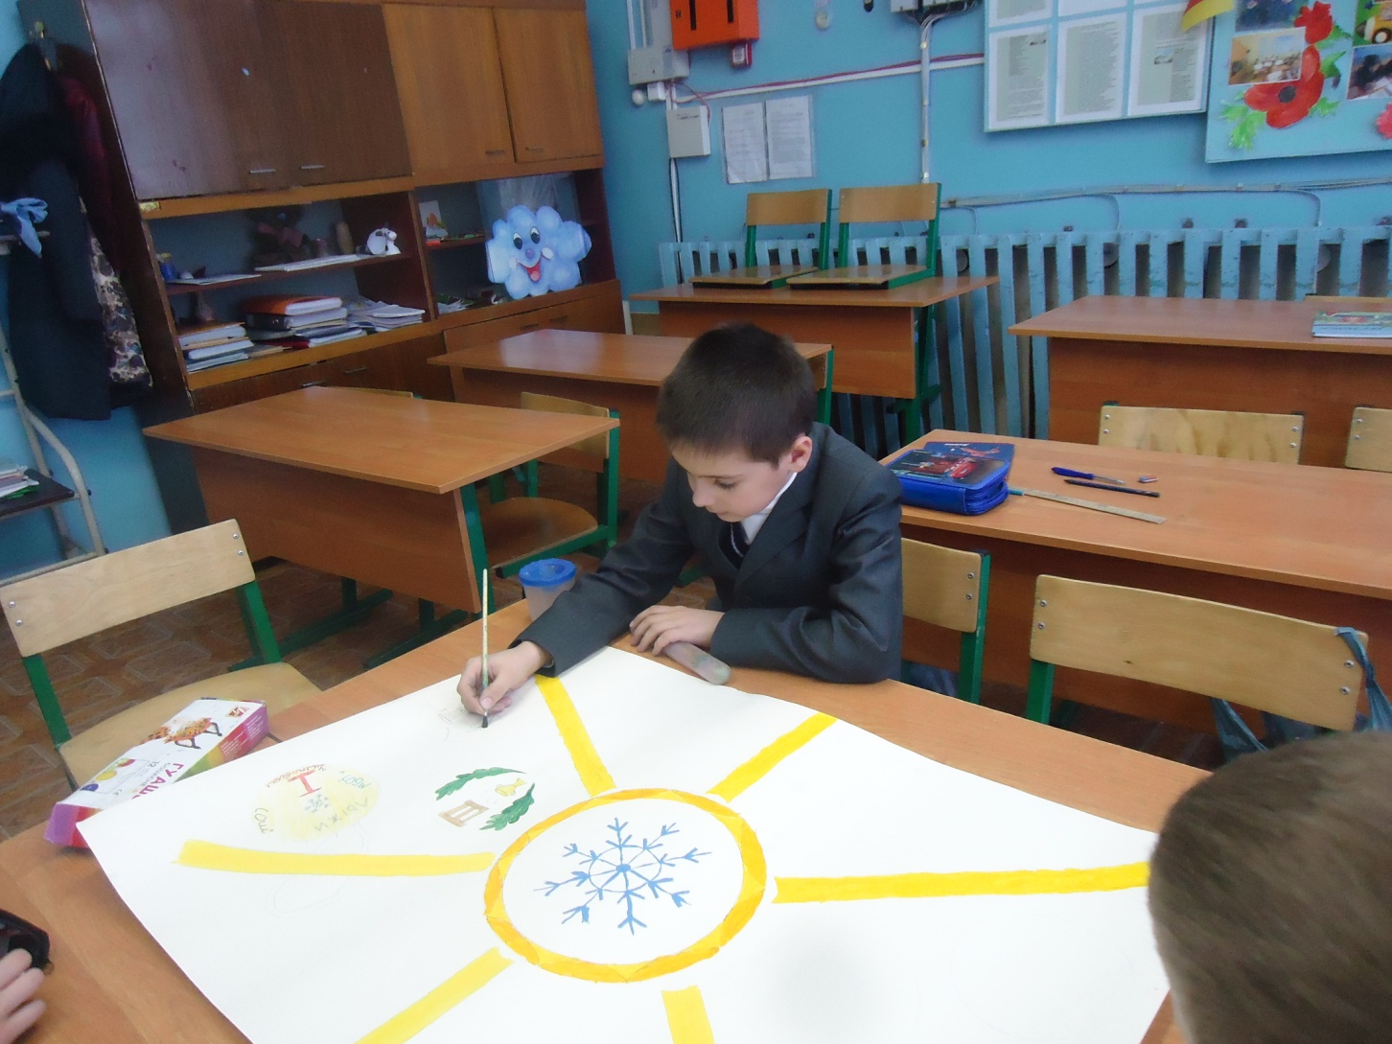
Мы распределили обязанности и дружно взялись за работу

Slide 5
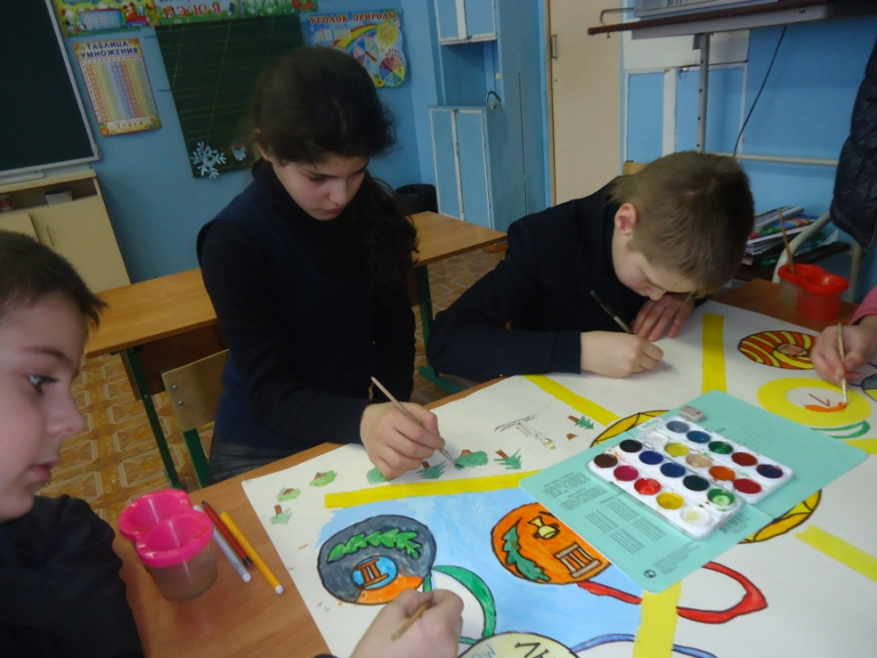
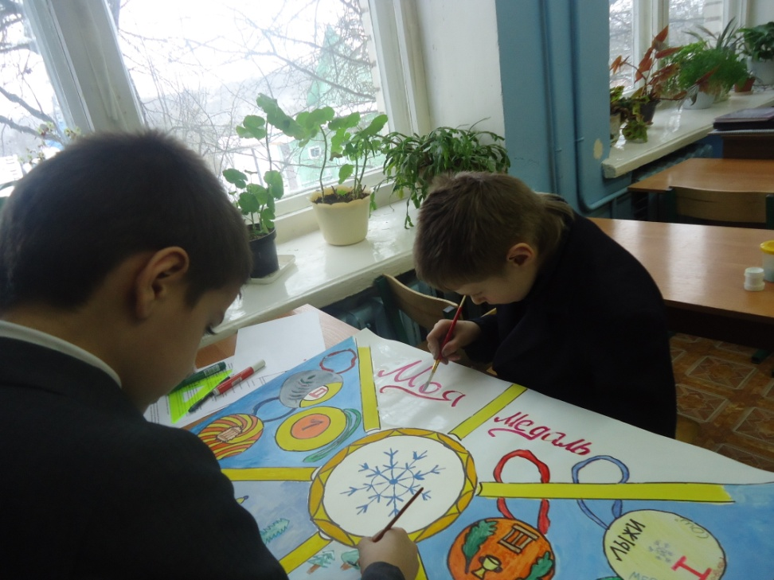
Каждый рисовал свою медаль

Slide 6
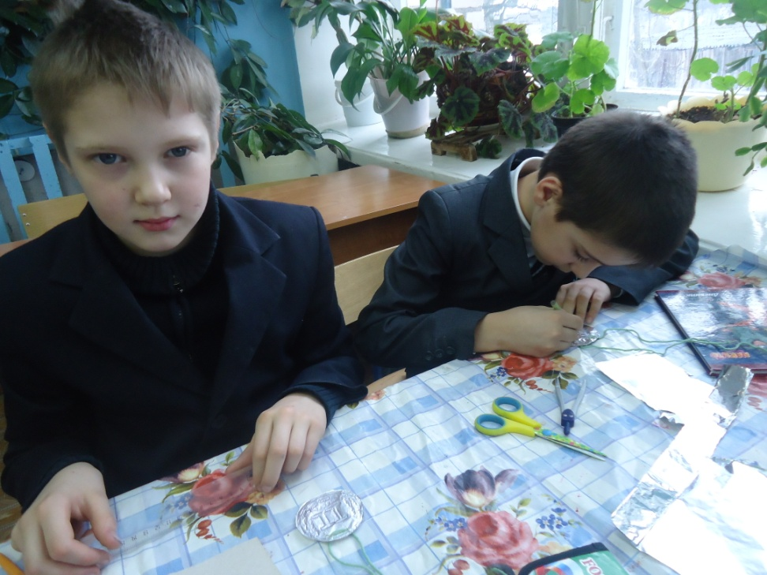
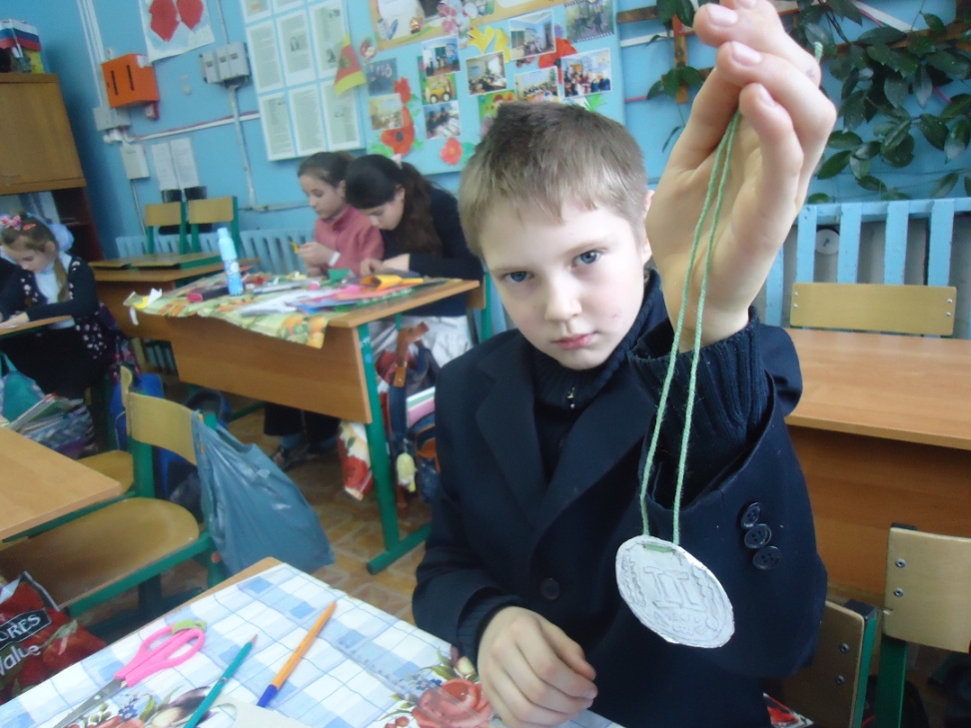
Мальчики делали чеканку

Slide 7
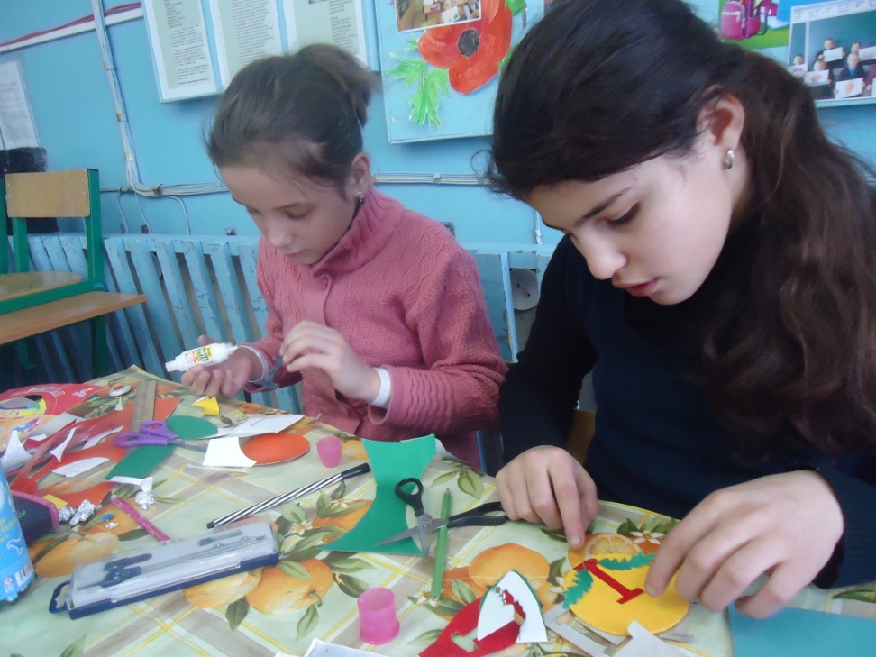
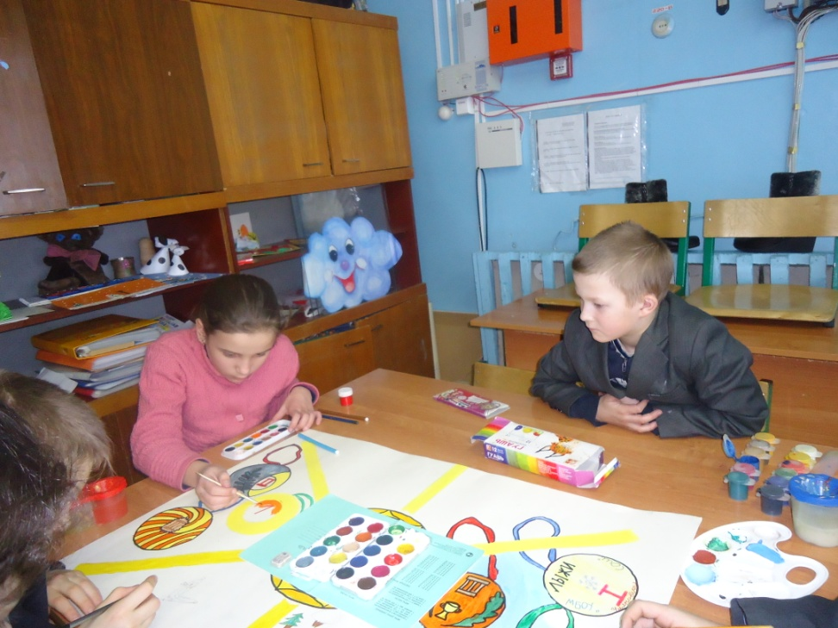
Девочки делали медали из бумаги

Slide 8
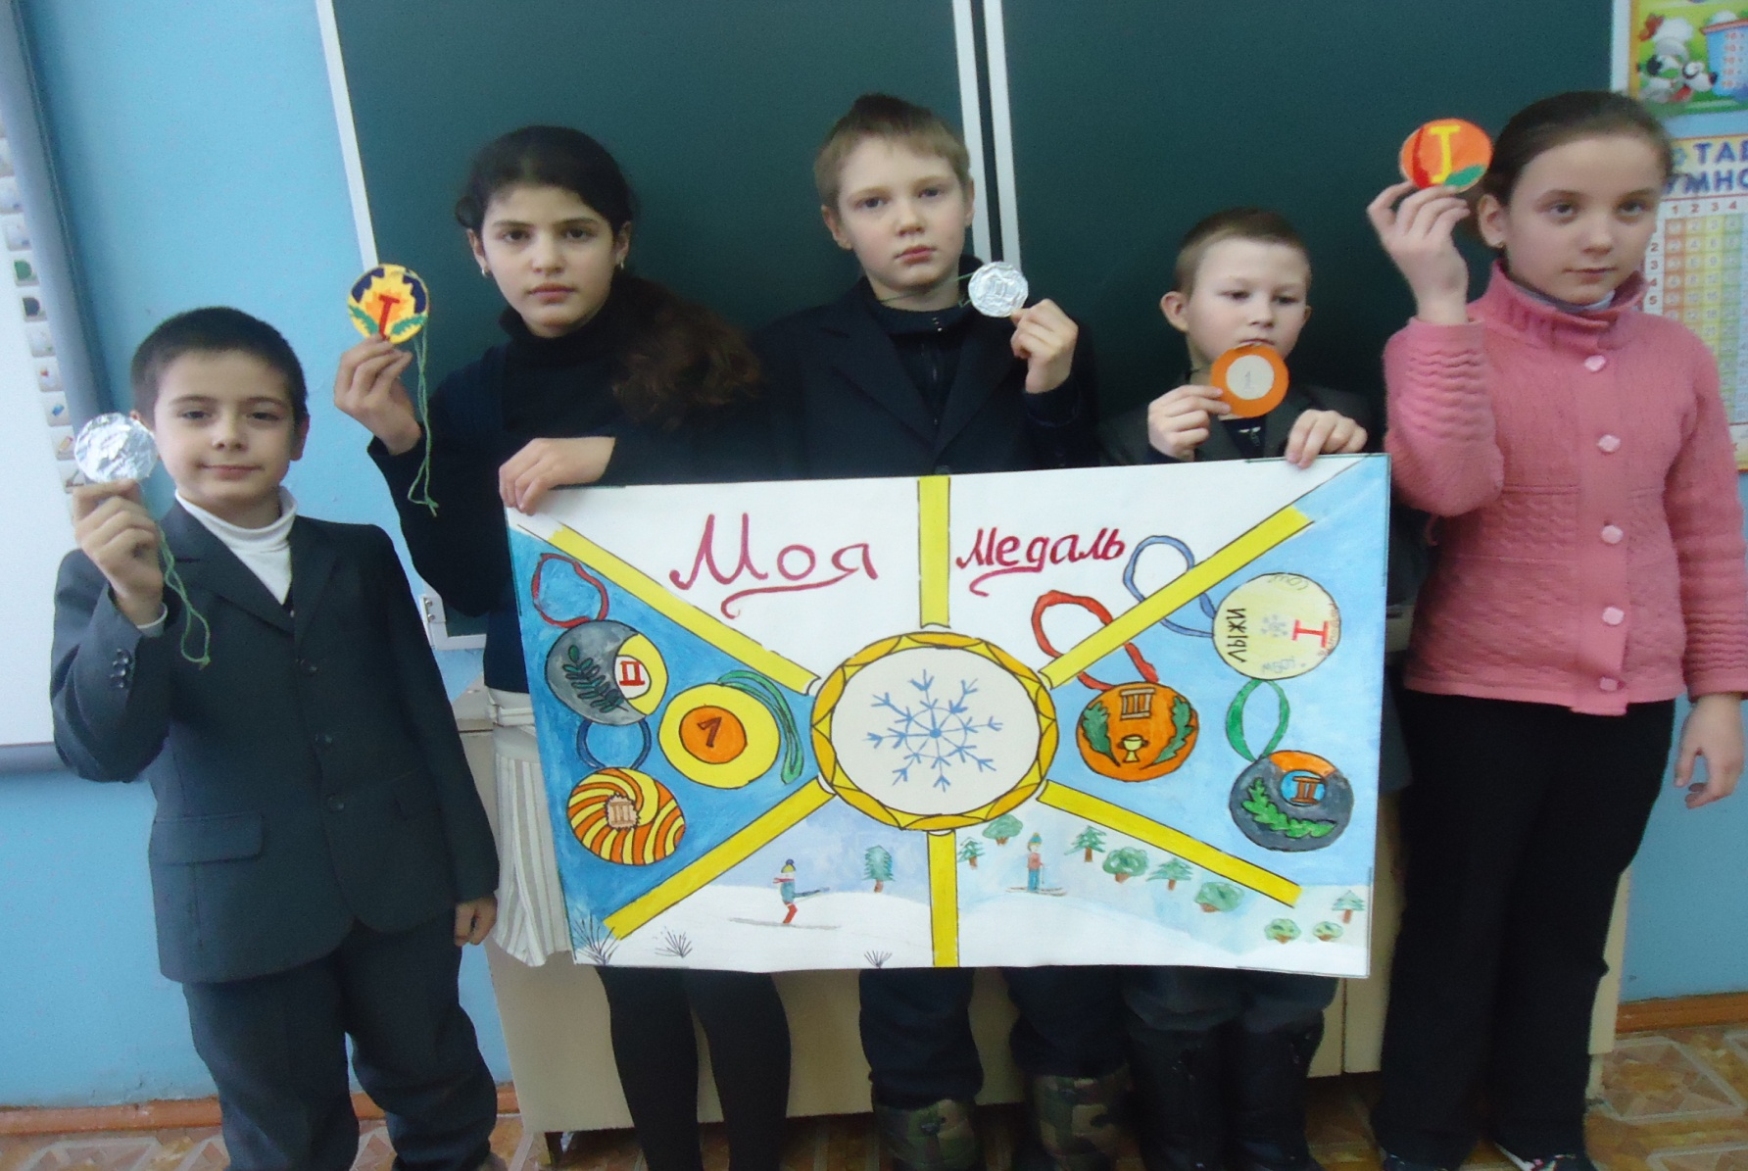
Всем было интересно увидеть результат своей роботы

Slide 9
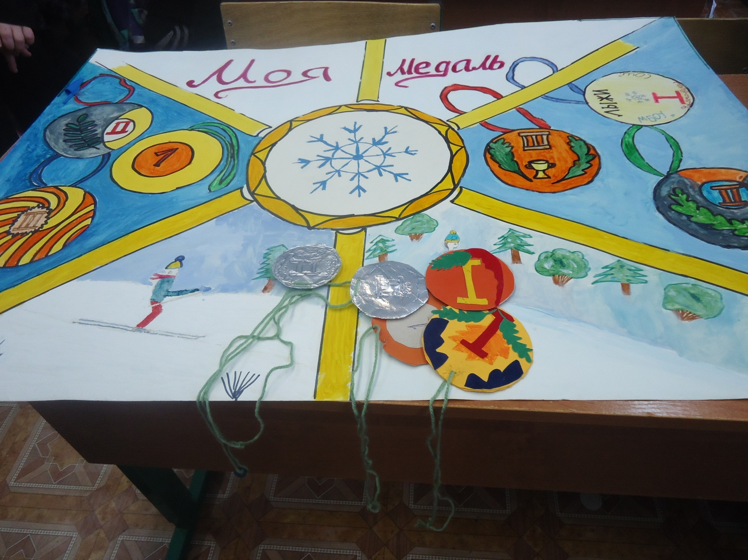
Медаль-это память,
А хорошая медаль-это хорошая память!

